Slide 1

Apuramentu Eleisaun
Timor-Leste
Sistem rekapitulasi pemilu yang real-time, akurat, dan dapat diaudit
Pemilu Presiden + Parlemen Nasional · Dibangun dengan Django · Tampilan memakai data demo fiktif
Notes:
Perkenalan singkat: sistem untuk mengumpulkan hasil dari pusat pemungutan suara, memantau secara langsung, dan menjamin hasil tidak dapat diragukan. Semua angka di screenshot adalah data demo fiktif.

Slide 2



Hasil pemilu harus cepat, akurat, dan tak diragukan
Cepat
Akurat
Tak diragukan
Hasil tiap pusat langsung tampil di dasbor begitu fiskal mengirim, tanpa menunggu rekap berjenjang.
Validasi berlapis, perbandingan antar fiskal, dan peringatan otomatis untuk angka yang janggal.
Foto bukti, hash kriptografi, 2FA, dan jejak audit berantai membuat setiap angka bisa dilacak.
Tiga tujuan inilah yang menentukan seluruh rancangan sistem.
Notes:
Tiga tujuan utama. Setiap fitur berikutnya menjawab salah satu dari tiga hal ini.

Slide 3





Tiga peran, satu alur data
Fiskal
Konsolidasi otomatis
Dasbor live
Mengisi hasil tiap pusat + foto berita acara
Membandingkan laporan, menandai konflik dan anomali
Dipantau MDI, organisasi, dan pemilik partai (hanya baca)
Verifikator / Admin memeriksa foto, menyelesaikan konflik, memverifikasi (mengunci) laporan, membaca audit log, dan mengelola data pemilu.
Notes:
Alur dari kiri ke kanan. Pemantau hanya bisa melihat. Verifikator adalah satu-satunya yang bisa mengunci sebuah laporan.

Slide 4
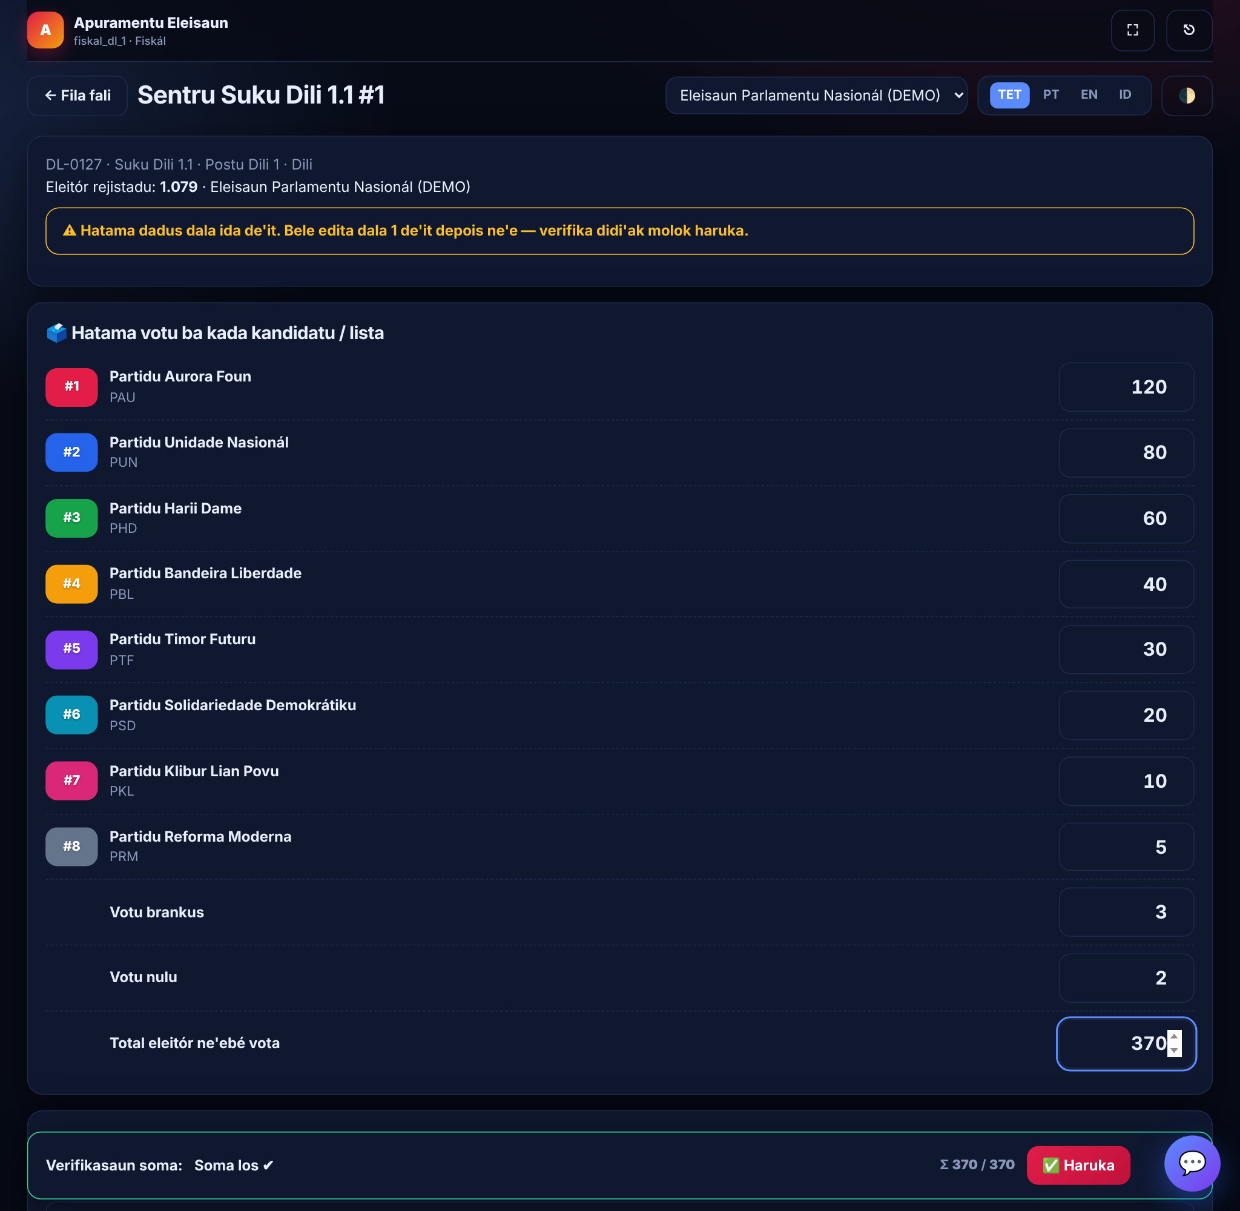




Fiskal: login, langsung isi form
Langsung ke form
Setelah login, fiskal langsung melihat form pusat pertama yang belum diisi.
Isi sekali, edit sekali
Setelah satu kali perbaikan, form terkunci. Konfirmasi muncul sebelum mengirim.
Foto bukti wajib
1 sampai 6 foto berita acara; isinya diperiksa dan diberi hash SHA-256.
Cek jumlah otomatis
Suara kandidat + kosong + tidak sah harus sama dengan total pemilih.
Notes:
Fiskal tidak perlu mencari menu. Setelah satu pusat selesai, sistem membawa ke pusat berikutnya. Jika ditolak verifikator, fiskal boleh memperbaiki lagi.

Slide 5
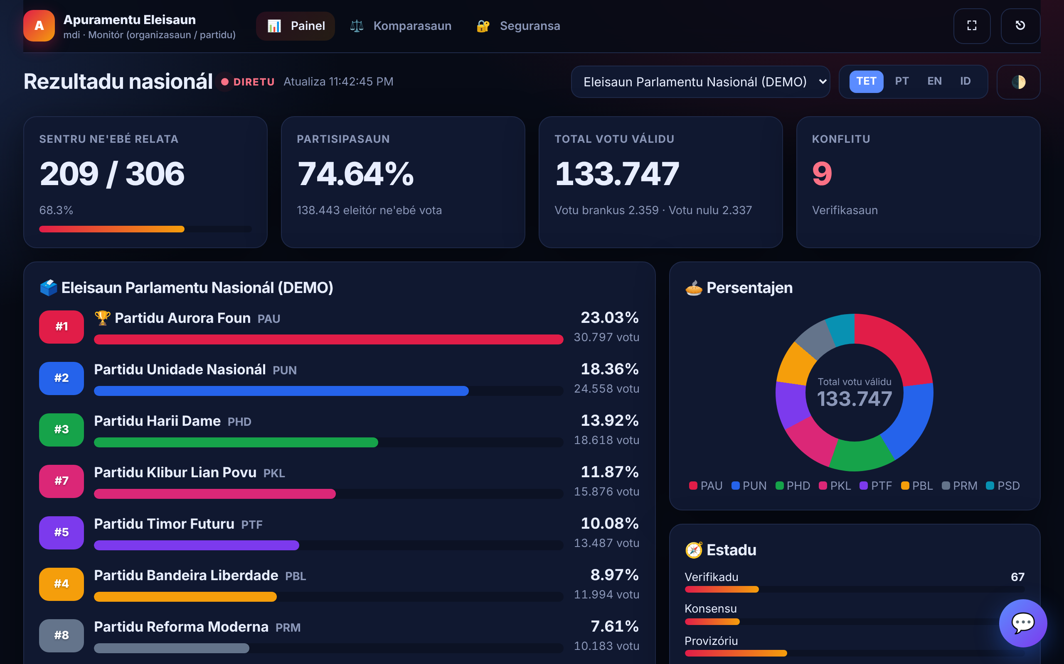



Dasbor live layar penuh, fokus pada hasil
Tanpa sidebar
Tombol layar penuh untuk layar monitor atau proyektor.
Auto-update 10 detik
Tanpa perlu memuat ulang halaman.
Indikator utama
Progres pusat, partisipasi, suara sah, dan konflik.
Notes:
Mode kios: cocok untuk ditampilkan di ruang pantau. Partai milik pengguna ditandai khusus untuk pemilik partai.

Slide 6
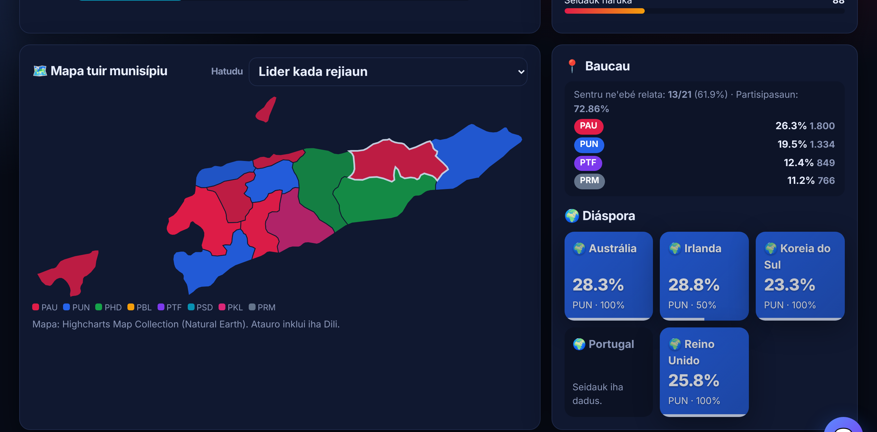



Peta Timor-Leste dari GeoJSON Highcharts
Berwarna per wilayah
Pemimpin, partisipasi, progres laporan, atau persen satu partai.
Arahkan kursor
Rincian suara dan partisipasi tiap kabupaten.
Termasuk diaspora
Pusat luar negeri tampil per negara. Atauro digambar dalam Dili.
Notes:
Data peta dari Highcharts Map Collection (Natural Earth), digambar sebagai SVG tanpa library Highcharts. Kredit ditampilkan di halaman.

Slide 7
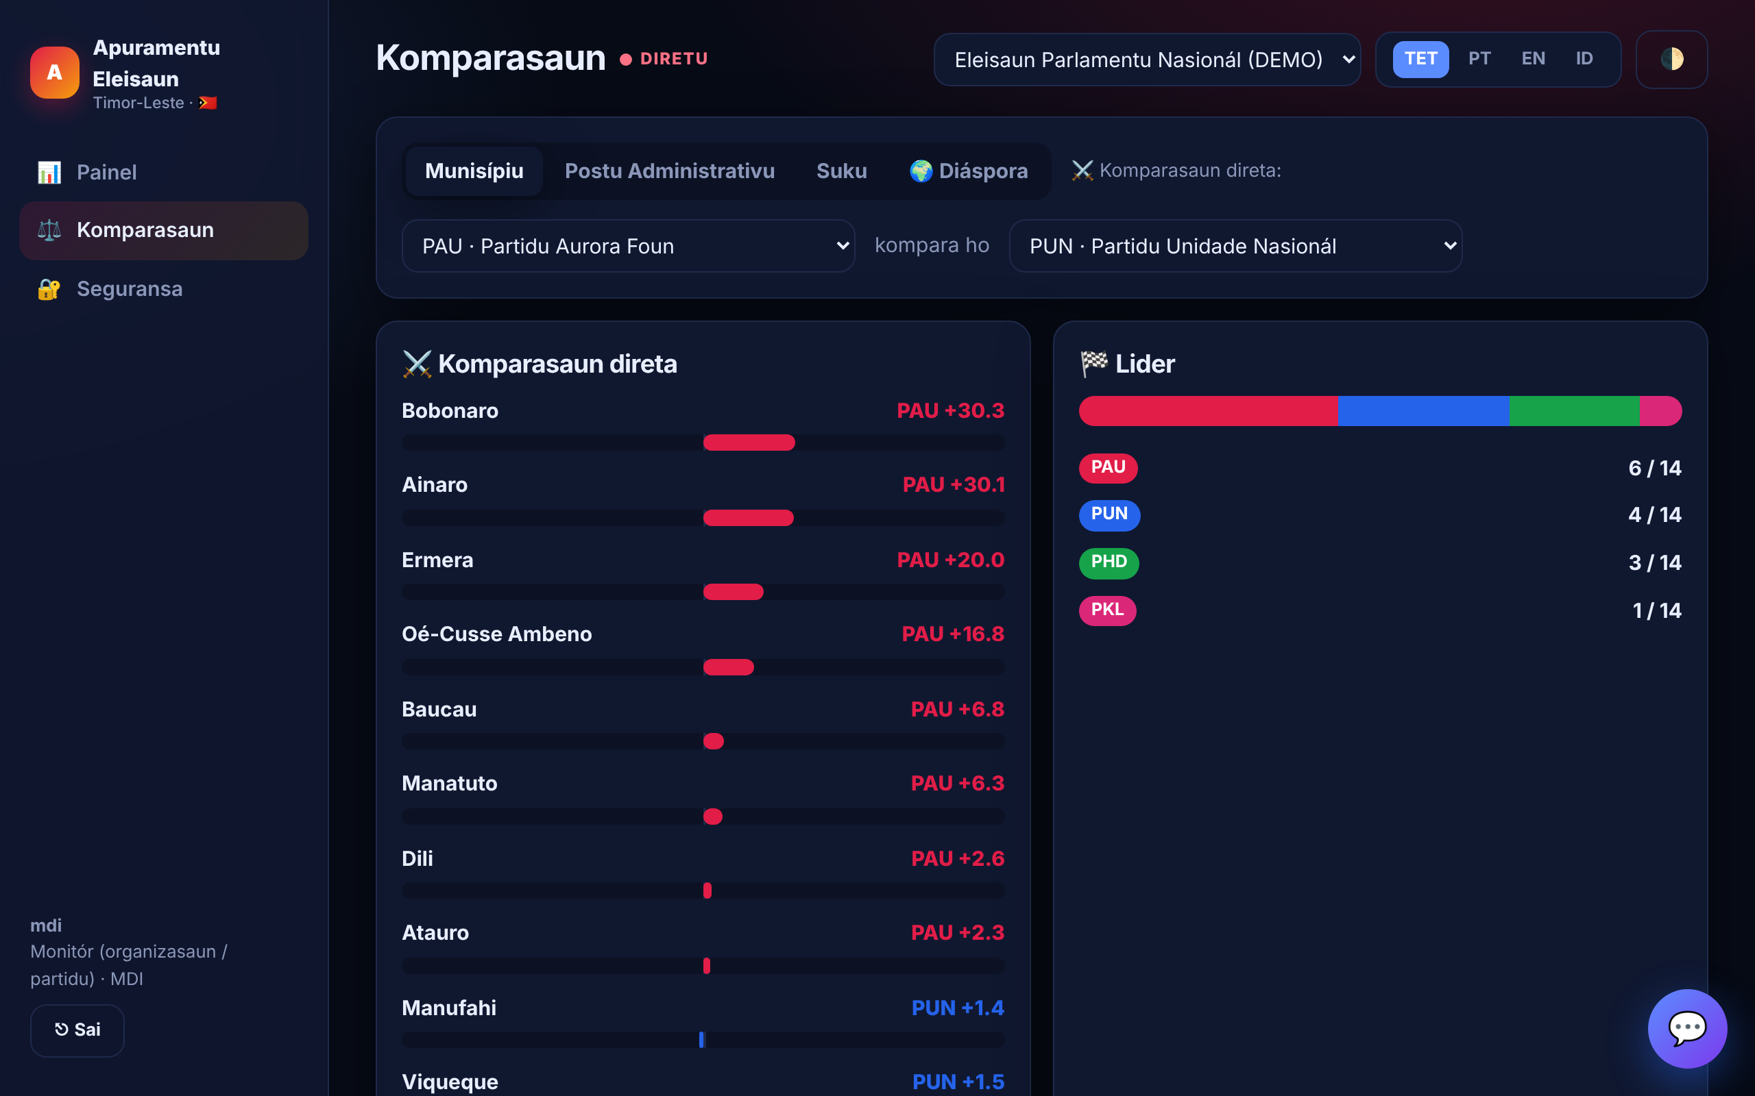



Perbandingan per partai dan per wilayah
Empat tingkat
Kabupaten, postu, suku, dan diaspora per negara.
Adu langsung
Pilih dua partai dan lihat selisih di tiap wilayah.
Ekspor CSV
Untuk analisis lanjutan dan arsip.
Notes:
Tabel bisa diurutkan menurut kolom apa pun. Ada juga hitungan jumlah wilayah yang dimenangi tiap partai.

Slide 8

Akurasi: banyak fiskal, satu angka resmi per pusat
1
2
3
4
Terverifikasi
Konsensus
Sementara
Konflik
Laporan yang dikunci verifikator selalu menang.
Dua fiskal atau lebih melaporkan angka yang persis sama.
Satu laporan; dihitung tetapi ditandai belum dikonfirmasi.
Angka berbeda; tidak dihitung sampai diverifikasi.
Peringatan otomatis: partisipasi di atas 95%, suara tidak sah/kosong di atas 10%, atau satu kandidat di atas 95%. Total suara tidak cocok atau melebihi pemilih terdaftar langsung ditolak.
Notes:
Ini inti akurasi. Dengan beberapa fiskal dari partai berbeda di pusat yang sama, kesepakatan mereka menjadi bukti kuat; perbedaan langsung terlihat sebagai konflik.

Slide 9






Keamanan berlapis
Peran terpisah
Hash SHA-256
Audit berantai
Fiskal hanya mengisi pusatnya; pemantau hanya membaca.
Setiap laporan dan foto; laporan yang berubah tidak bisa diverifikasi.
Log terhubung hash; perubahan apa pun memutus rantai dan terlihat.
2FA TOTP
Anti brute-force
Foto privat
Wajib untuk admin, plus kode pemulihan sekali pakai.
Login dan 2FA dikunci setelah 5 kali gagal selama 15 menit.
Hanya lewat view terproteksi; HTTPS, CSP, dan cookie aman.
Notes:
Prinsip: bukan hanya mencegah, tetapi membuat setiap perubahan terdeteksi. Untuk produksi, hak UPDATE/DELETE pada tabel audit juga dicabut di tingkat database.

Slide 10
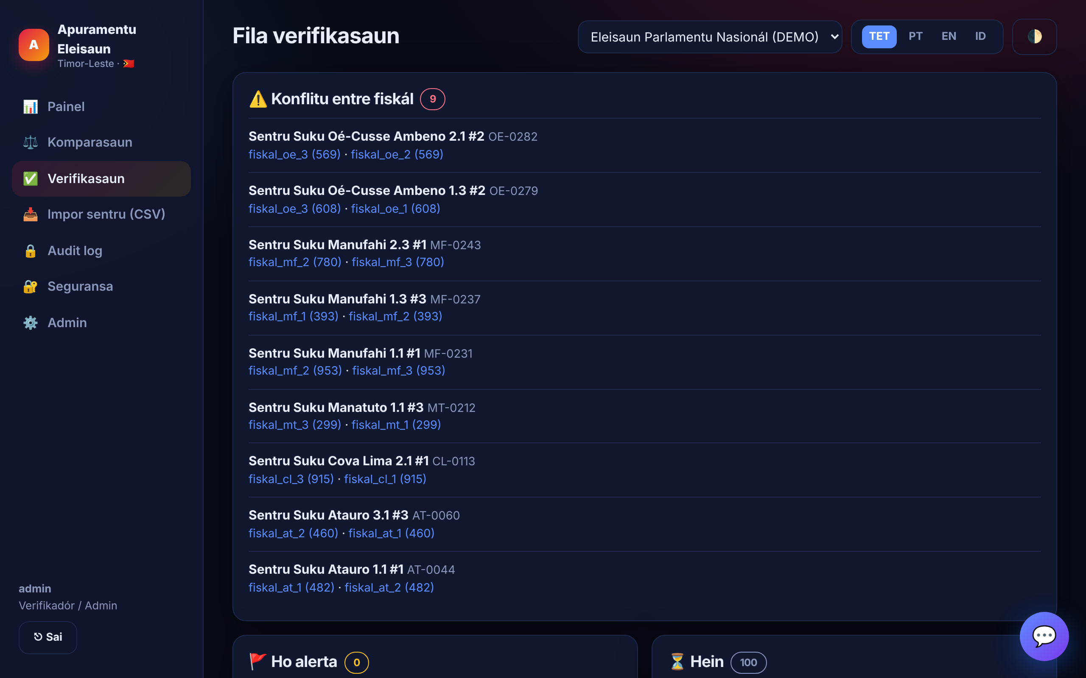
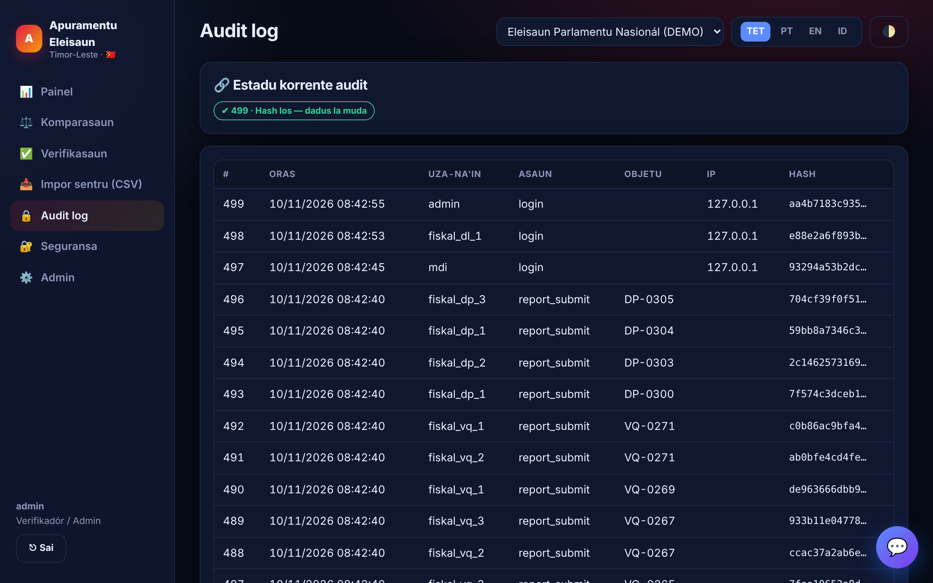
Verifikasi dan jejak audit yang tak dapat diubah
Antrean verifikasi
Konflik antar fiskal, laporan beralert, dan yang menunggu. Verifikasi menolak laporan yang hash-nya tidak cocok.
Audit log berantai
Login, pengiriman, edit, verifikasi, impor, dan ekspor tercatat; status rantai dicek langsung di halaman.
Notes:
Jika seseorang mengubah satu baris di database, rantai hash putus dan halaman audit menunjukkan nomor entri pertama yang rusak.

Slide 11
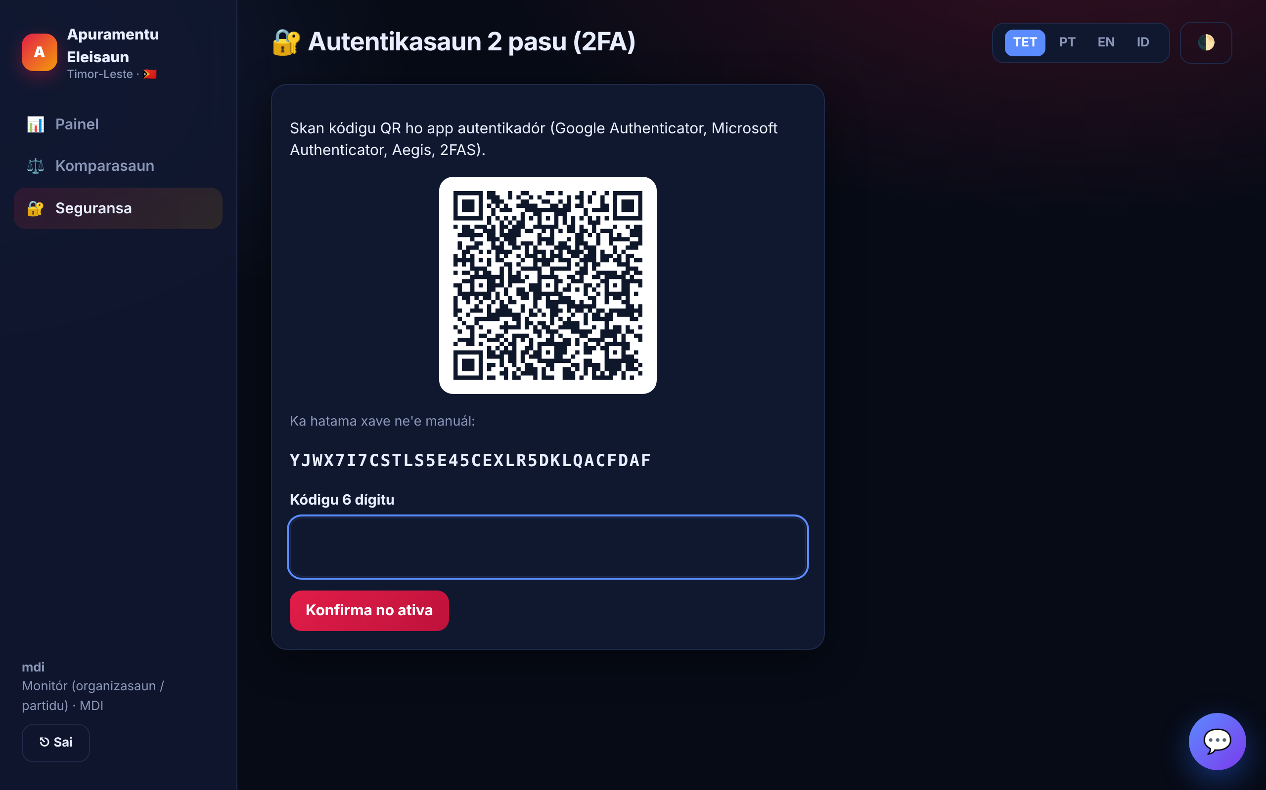



Autentikasi dua langkah (2FA)
Pindai QR
Google/Microsoft Authenticator, Aegis, atau 2FAS.
8 kode pemulihan
Sekali pakai, disimpan sebagai hash.
Wajib untuk admin
Peran lain bisa diwajibkan lewat pengaturan.
Notes:
Standar TOTP RFC 6238, tanpa ketergantungan layanan luar. Kode yang sama tidak bisa dipakai dua kali.

Slide 12
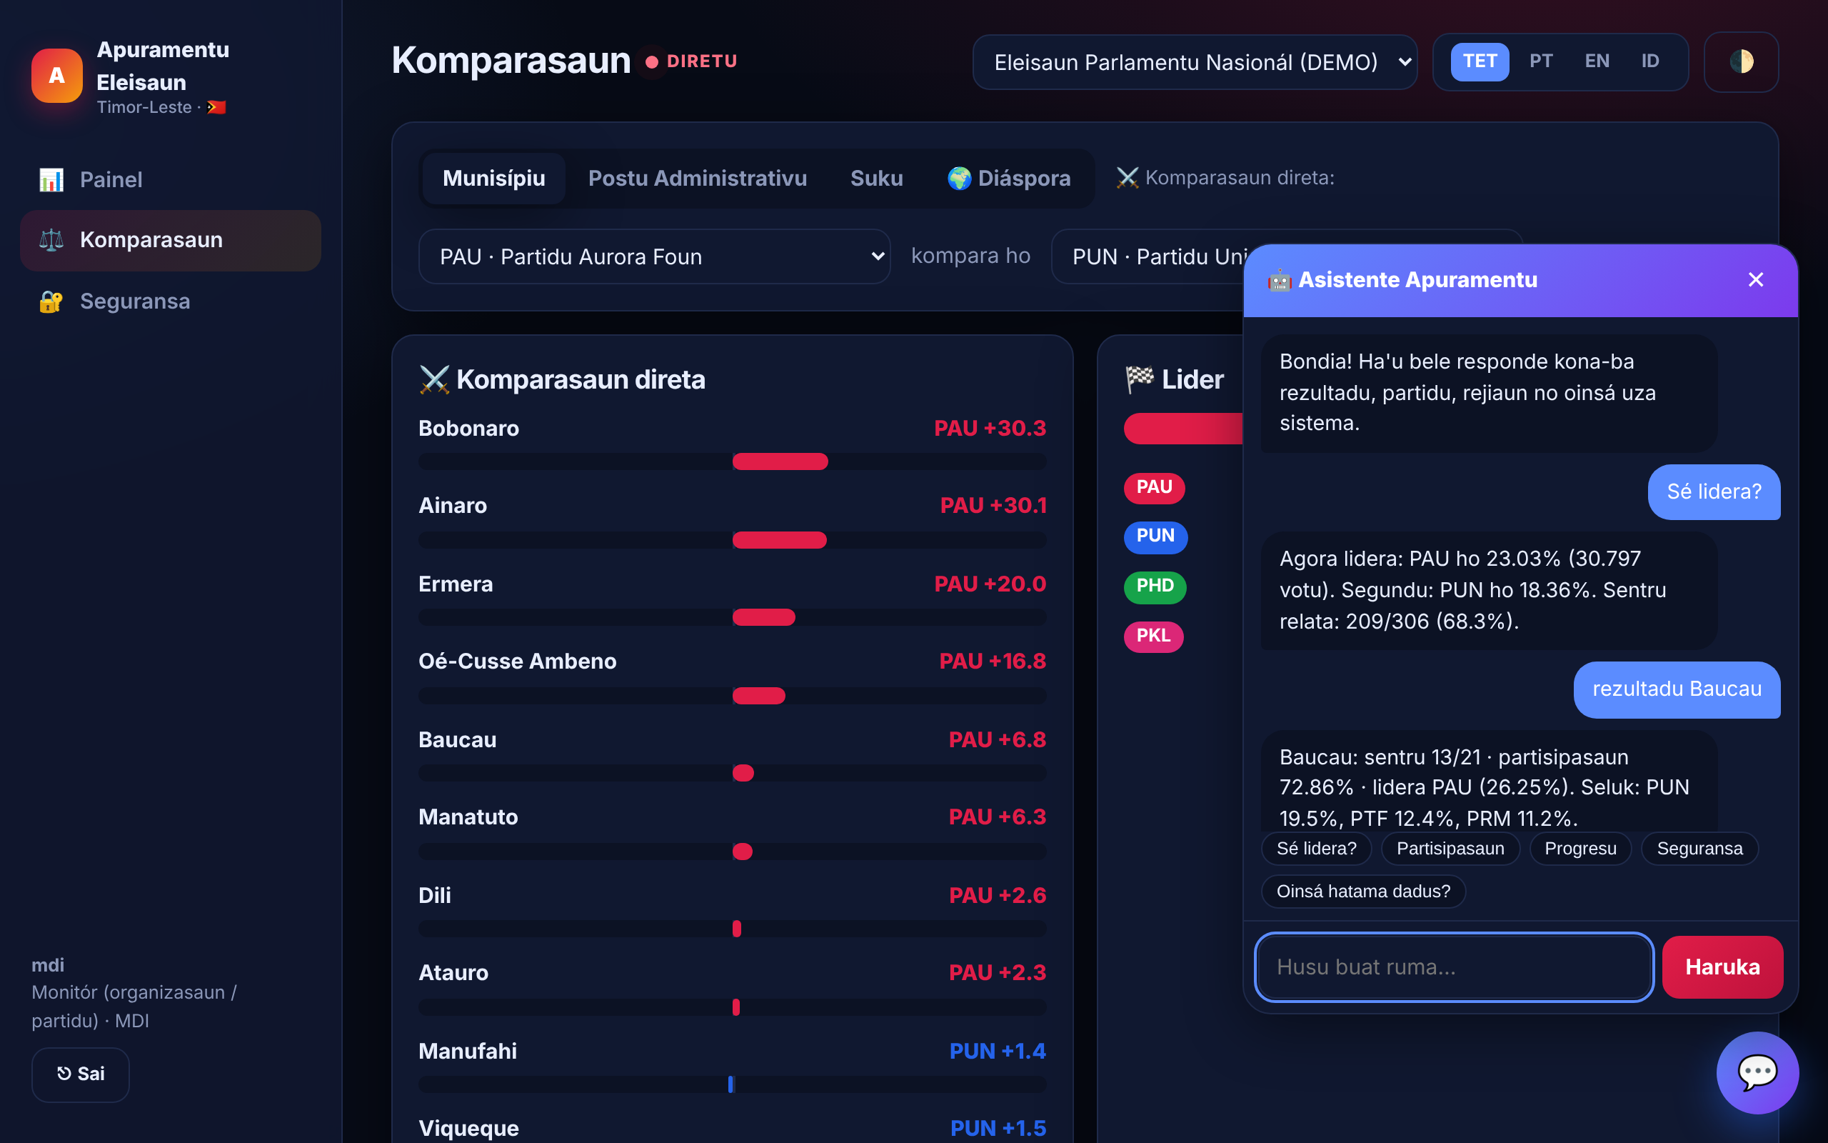



Asisten tanya-jawab dalam empat bahasa
Empat bahasa
Tetun, Português, English, dan Indonesia; antarmuka dan asisten mengikuti pilihan.
Menjawab dari data langsung
Siapa unggul, partisipasi, hasil per wilayah atau partai.
Panduan sistem
Cara input, foto bukti, keamanan, dan peran. Tanpa kirim data ke layanan luar.
Notes:
Asisten berbasis aturan, bukan AI generatif, sehingga jawabannya selalu bersumber dari data resmi sistem. Fiskal tidak dapat menanyakan hasil.

Slide 13
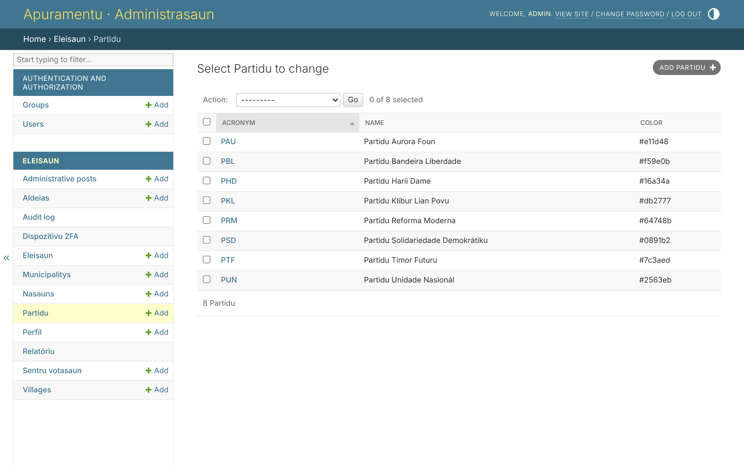
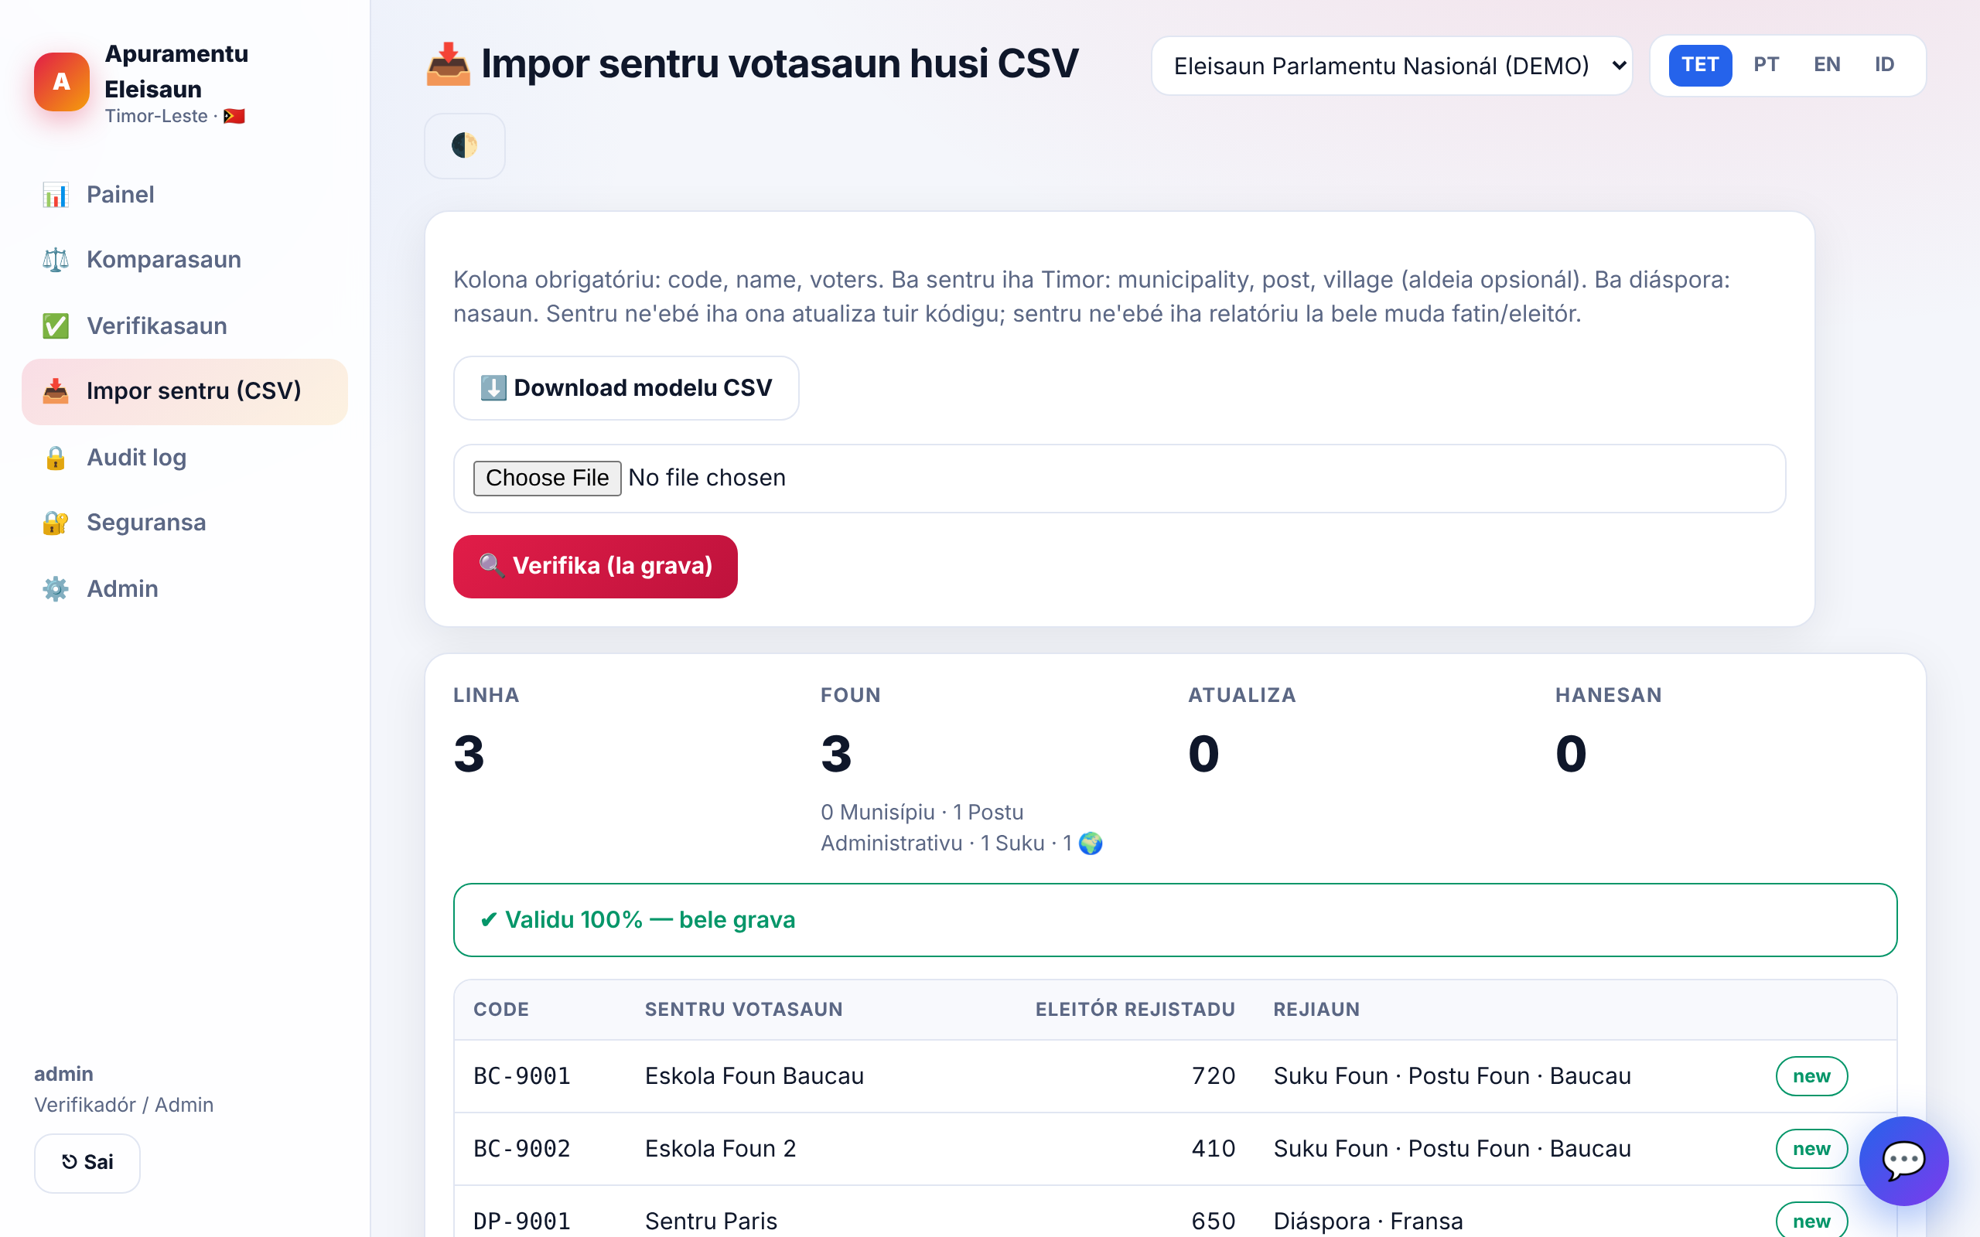
Data partai, kandidat, dan pusat bisa diisi sendiri
Partai dan kandidat
Diisi di admin: nama, singkatan, warna, nomor urut. Pemilu presiden maupun parlemen.
Impor pusat dari CSV
Pratinjau dulu; satu baris salah berarti tidak ada yang tersimpan. Mendukung diaspora per negara.
Notes:
Struktur wilayah: Kabupaten > Postu > Suku > Aldeia > Pusat, ditambah Negara untuk diaspora. Pusat yang sudah punya laporan tidak bisa dipindah lewat impor.

Slide 14
Status pengembangan saat ini
42
4
14 + 🌍
10 dtk
tes otomatis lulus
bahasa antarmuka dan asisten
kabupaten dan diaspora
interval pembaruan dasbor
Sudah siap: input fiskal, dasbor live, peta, perbandingan, verifikasi, audit, 2FA, impor CSV, asisten.
Belum ada: impor pengguna CSV, notifikasi, dan pengujian beban/keamanan independen.
Notes:
Gambaran jujur: fungsi inti sudah berjalan dan teruji, tetapi belum diuji dalam skala nasional.

Slide 15
Langkah menuju pemilu sesungguhnya
1
Tinjau bahasa
Penutur asli Tetun memeriksa seluruh teks antarmuka dan asisten.
2
Siapkan infrastruktur
PostgreSQL, HTTPS, penyimpanan foto terenkripsi, backup, dan pencabutan hak ubah tabel audit.
3
Uji keamanan dan beban
Penetration test independen dan simulasi ribuan pusat secara bersamaan.
4
Latih dan uji coba
Pelatihan fiskal dan pilot di beberapa kabupaten sebelum hari pemilu.
Notes:
Sistem ini membantu transparansi; hasil resmi tetap ditetapkan oleh otoritas pemilu yang berwenang.

Slide 16
Obrigadu · Terima kasih
Pertanyaan dan diskusi
Seluruh data pada tampilan adalah data demo fiktif, bukan hasil pemilu sebenarnya.
Notes:
Buka sesi tanya-jawab. Demo langsung dapat dijalankan dengan perintah seed_demo.

